Slide 1
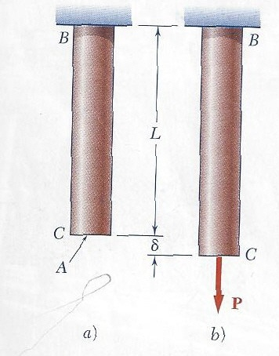
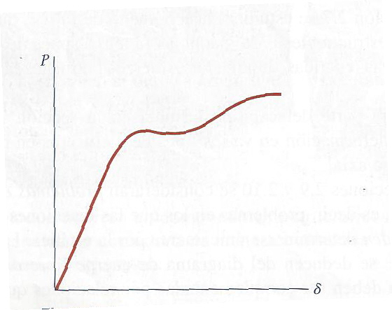
DEFORMACION NORMAL BAJO CARGA AXIAL
Considere una varilla BC, de longitud L y área A suspendida en B y soportando una carga P en el extremo libre C.
Además de estar soportando la magnitud
de la carga P (la que aumenta en forma
paulatina), experimentará una
Deformación Δl ó δ
de Alargamiento.

Slide 2
Diagrama Carga-Deformacion
Si se grafica la magnitud de la
carga (eje y) contra su
deformación Δl, se
obtendrá el Diagrama
Carga-Deformación.
El esfuerzo o tensión que
se produce se mide a través de σ, siendo
σ = P / A

Slide 3
Diagrama Carga-Deformacion

Slide 4
DEFORMACION NORMAL BAJO CARGA AXIAL
Este diagrama proporciona información útil relativa al ensayo de la varilla.
Sin embargo, la deformación de una varilla del mismo material pero de diferentes dimensiones (A y L), tendrá otro diagrama distinto.
Ej, si una deformación Δl se produce para la varilla BC (de sección A y L) para una carga P, SE REQUIERE 2P para causar la misma deformación Δl en una varilla B´ C´ (Area transversal 2 A) de la mima longitud L.

Slide 5
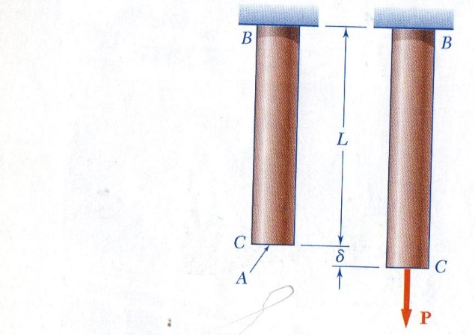
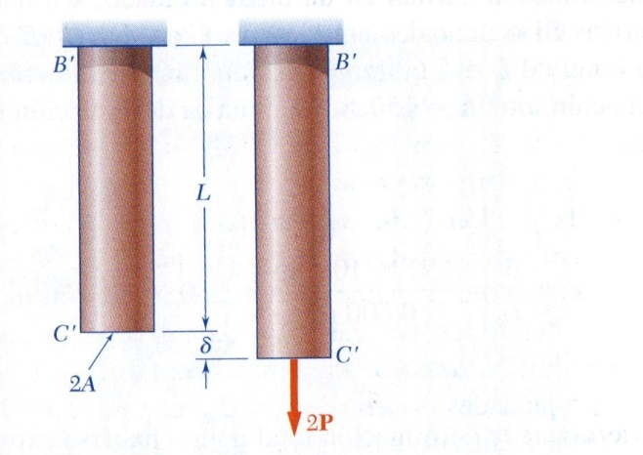
DEFORMACION NORMAL BAJO CARGA AXIAL
NO OBSTANTE el esfuerzo σ SERA el mismo valor para ambos casos:
σ = 2P / 2 A = P / A

Slide 6
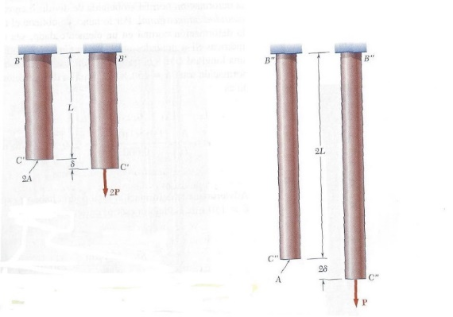
DEFORMACION NORMAL BAJO CARGA AXIAL
¿Qué ocurre si aumentamos EL DOBLE de Longitud “L” en el elemento?
Una carga P aplicada en la varilla “BC” , con la misma área A pero de Longitud 2L produce una Deformación 2 Δl en la varilla.
No obstante, en AMBOS CASOS
la RAZON de la Deformación entre
la Longitud “l” de la varilla es
LA MISMA : € = Δl / l
ó € = 2 Δl / 2 l

Slide 7
DEFORMACION NORMAL BAJO CARGA AXIAL

Slide 8
Deformación especifica o unitaria €
La deformación específica o unitaria € es una deformación por unidad de longitud de la varilla, y como vimos es el cociente entre la deformación absoluta de la varilla entre la longitud original de la misma:
€ = Δl / l.
➲ cambiando en el eje “y” , el valor de P por el de σ y en el eje “x “ el valor de Δl por el de €, obtenemos una curva que establece las características de las Propiedades Mecánicas del Material .

Slide 9
Deformación especifica o unitaria €
Sus resultados ya no dependerán de las dimensiones de la muestra particularmente utilizada (o de la varilla en nuestro ejemplo).
Notar que € es cantidad adimensional . Además es una cantidad muy pequeña para poder ser graficada por lo que en algunos casos se la expresa en “ %”
( multiplicando su valor por 100.)

Slide 10
Diagrama esfuerzo deformación σ - € a tracción del acero
Para obtener el diagrama σ - € de un material, se realiza un Ensayo de Tracción centrado en una máquina de laboratorio, sobre una Probeta Normalizada del material en cuestión.
Se conoce el área A_{o} de la sección transversal de la probeta, y se calibra
la longitud l_{o} de la misma
(longitud base de la misma)
La máquina registra en forma constante
los valores de P (que va en aumento
paulatino) y los de la deformación Δl = l – l_{o .}

Slide 11
Diagrama esfuerzo deformación σ - € a tracción del acero

Slide 12
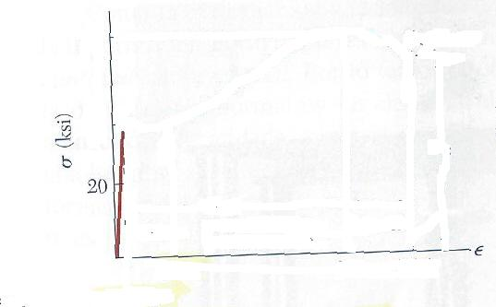
Diagrama esfuerzo deformación σ - € a tracción del acero
Para cada pares de valores de P y de Δl, se determinan inmediatamente otros dos pares de valores σ = P / A_{O} y de € = Δl / l_{o} , los que se ubican en los ejes “y” y “x” respectivamente.

Slide 13
Diagrama esfuerzo deformación σ - € a tracción del acero
De esa manera se unen los pares de valores obtenidos, y se va obteniendo el correspondiente Diagrama de Esfuerzo-Deformación del Material.
Son muy sensibles al ensayo la Temperatura de Ensayo y la Velocidad de aplicación de la carga.
Las características del ensayo se encuadra en materiales del tipo “Dúctiles” a diferencia del comportamiento de los materiales “Frágiles”.

Slide 14
Diagrama esfuerzo deformación σ - € a tracción del acero

Slide 15
Diagrama esfuerzo deformación σ - € a tracción del acero- PERIODO DE ELASTICIDAD
La porción inicial del diagrama σ - € es una línea recta de pendiente pronunciada.
Hay por lo tanto, una Proporcionalidad entre la Tensión (esfuerzo) σ y la deformación específica €, por lo que puede escribirse que: σ = E * € .
Esto se conoce como LEY DE HOOKE. El coeficiente E se conoce como MODULO DE ELASTICIDAD DEL MATERIAL ó MODULO DE YOUNG. Las unidades de E son las mismas de σ.

Slide 16
Diagrama esfuerzo deformación σ - € a tracción del acero- PERIODO DE ELASTICIDAD
El máximo valor de esfuerzo para el que puede emplearse la ley de HOOKE para una material dado se conoce como Límite de Proporcionalidad del Material
Para materiales dúctiles con período de fluencia bien definido, el límite de proporcionalidad casi coincide con el límite de fluencia

Slide 17
Diagrama esfuerzo deformación σ - € a tracción del acero- PERIODO DE FLUENCIA
Una vez alcanzado el esfuerzo (tensión) un valor crítico σ_{y,} la probeta experimenta una gran deformación con un incremento relativamente pequeño de la carga aplicada. Este esfuerzo σ_{y,} se denomina
Tensión de Cedencia o de
FLUENCIA .

Slide 18
Diagrama esfuerzo deformación σ - € a tracción del acero- PERIODO DE FLUENCIA

Slide 19
Diagrama esfuerzo deformación σ - € a tracción del acero- PERIODO DE FLUENCIA
Esta deformación es causada
por el deslizamiento del material
a lo largo de superficies oblicuas y
se debe fundamentalmente a la acción
de los esfuerzos cortantes en esos
planos oblicuos. La deformación final
de fluencia puede llegar a ser en los
materiales dúctiles unas 20 veces superior
que la deformación al comienzo de la
misma.

Slide 20
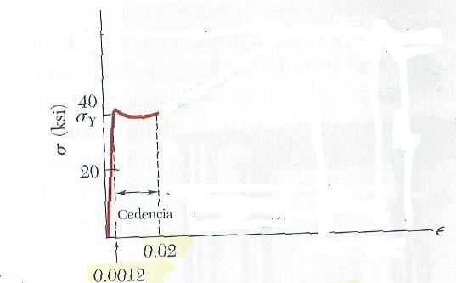
Diagrama esfuerzo deformación σ - € a tracción del acero- PERIODO DE FLUENCIA

Slide 21
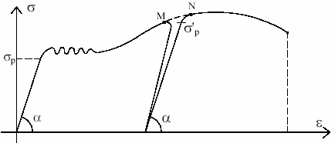
Diagrama esfuerzo deformación σ - € a tracción del acero- PERIODO DE FLUENCIA
Habiendo comenzado la fluencia , aunque se descargue el material ya quedan deformaciones residuales en la probeta, es decir la misma ha entrado en el período plástico, y por supuesto que no es más válida la Ley de Hooke.

Slide 22
Diagrama esfuerzo deformación σ - € a tracción del acero- PERIODO DE FLUENCIA

Slide 23
Diagrama esfuerzo deformación σ - € a tracción del acero- PERIODO DE FLUENCIA
En un ensayo de tracción del acero realizado con cuidado, puede distinguirse entre
un Límite Superior de Fluencia y que
corresponde al valor del esfuerzo
alcanzado al momento de alcanzarse
el comienzo de fluencia y un Límite
Inferior de Fluencia que corresponde
al esfuerzo requerido para mantener la fluencia. Este último es el que se considera por ser el primero transitorio.

Slide 24
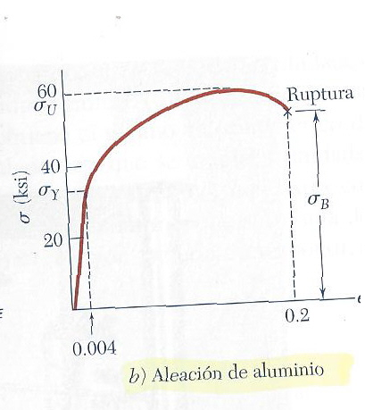
Diagrama esfuerzo deformación σ - € a tracción del acero- PERIODO DE FLUENCIA
Los diagramas σ - €, muestran que el acero estructural y el aluminio tienen distintas características de cedencia aunque ambos son dúctiles

Slide 25
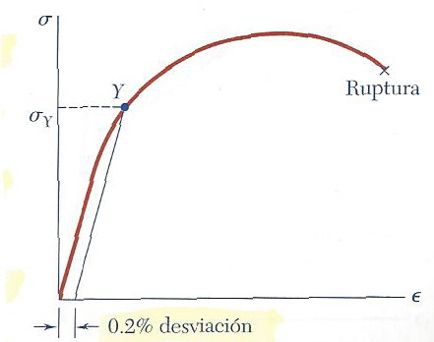
Diagrama esfuerzo deformación σ - € a tracción del acero- PERIODO DE FLUENCIA
En muchos materiales, como el aluminio y otros , el inicio de fluencia no se caracteriza por una porción horizontal de la curva esfuerzo-deformación. (Es decir no está bien definido).
En estos casos, la fluencia se establece a través del método de la desviación 0,2 %: Se obtiene dibujando una línea recta paralela a la porción inicial del diagrama σ - € , a partir del punto de abscisa € = 0,2 % (€ = 0,002).
Esta fluencia se define como Esfuerzo de Fluencia Convencional o Desviación del 0,2 %.

Slide 26
Diagrama esfuerzo deformación σ - € a tracción del acero- PERIODO DE GRANDES DEFORMACIONES
Después de haber alcanzado un cierto valor máximo de carga, el diámetro de la probeta comienza a disminuir notablemente, debido a una inestabilidad local y la tensión llegó al máximo: valor de σ_{u.}
Este fenómeno deformante se conoce como Estricción. Alcanzado este limite, son suficientes cargas algo menores para lograr que la probeta se alargue más y se rompa.

Slide 27
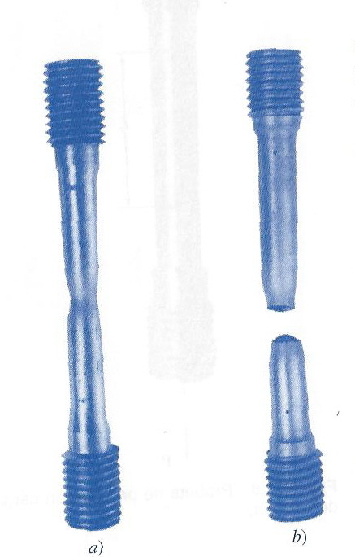
Diagrama esfuerzo deformación σ - € a tracción del acero- PERIODO DE GRANDES DEDORMACIONES
La rotura en los materiales dúctiles se produce en forma de cono con un ángulo de aprox. 45° con el eje de la probeta.

Slide 28
Diagrama esfuerzo deformación σ - € a tracción del acero- PERIODO PLASTICO DE GRANDES DEFORMACIONES
COMPORTAMIENTO DE MATERIALES FRAGILES
Materiales frágiles como el hierro fundido, el vidrio y la piedra se caracterizan porque la rotura se produce sin un cambio notable de su deformación, siendo esta deformación muchísimo menor que en los materiales dúctiles.
No existe estricción alguna en este tipo de materiales
La rotura ocurre a lo largo de una superficie perpendicular a la carga, por lo que los Esfuerzos Normales son los responsables de dicha falla.

Slide 29
Medidas Stándares de DUCTILIDAD de Materiales Dúctiles
Porcentaje de alargamiento:
% Δl = 100 . (L_{B} – L_{O )}
L₀
Donde L₀ y L_{B,} representan respectivamente, las longitudes inicial y final del ensayo.
Porcentaje de reducción de área:
% A = 100 .(A_{B} – A_{O} )
A₀
En donde A_{O} representa el área inicial de la probeta y A_{B} el área de fractura.

Slide 30
Ensayo de compresión del acero
El ensayo a compresión demuestra que la curva σ - € del estado inicial recto y comienzo de porción correspondiente a fluencia y al endurecimiento por deformación son sensiblemente iguales al de tracción.
Es importante señalar que el valor de Tensión de Fluencia es el mismo a Tracción que a Compresión.
Para la mayoría de los materiales dúctiles, la Resistencia última a compresión es mucho mayor que la resistencia ultima a tracción.
Ello se debe a presencia de fallas (cavidades o grietas microscópicas) que tienden a debilitar mucho más al material en tracción que a compresión.

Slide 31
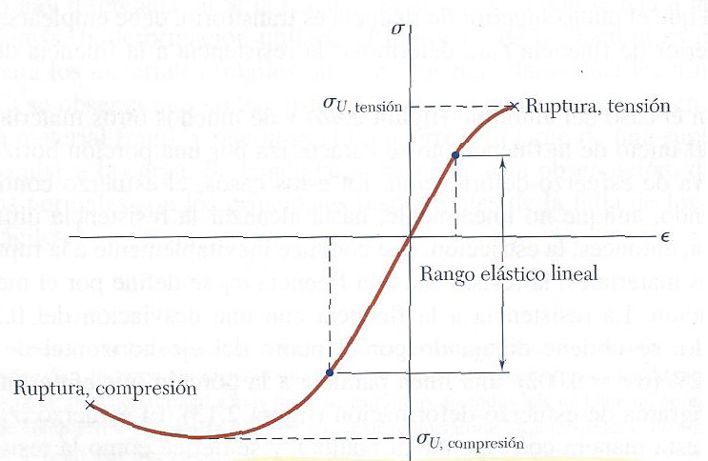
Ensayos de compresión de un material frágil (hormigón)
El comportamiento de materiales frágiles es generalmente diferente a tracción que a compresión.

Slide 32
Ensayos de compresión de un material frágil (hormigón)
En el comportamiento a tracción primero se observa un rango lineal proporcional ; luego de alcanzado el punto de fluencia, la deformación aumenta más rápidamente que el esfuerzo hasta que se alcanza la rotura.
En compresión, el rango elástico es significativamente mayor, y su módulo de elasticidad es el mismo en ambos casos.

Slide 33
Ley de HOOKE y PERIODO DE ELASTICIDAD
Casi la totalidad de los elementos mecánicos y estructurales, se diseñan para que sufran deformaciones muy pequeñas, que involucran la parte recta (Periodo Elástico) del diagrama.
Para esta porción inicial del diagrama la tensión σ es directamente proporcional a la deformación €, y puede escribirse: σ = E .€, denominada LEY DE HOOKE.
En el caso del hierro y diversos tipos de acero, presentan distintos grados de ductilidad, tensión de fluencia y resistencia última y deformaciones de roturas pero presentan el mismo diagrama inicial de elasticidad, es decir el mismo MODULO DE ELASTICIDAD “E”.
Eso significa que la “RIGIDEZ” o capacidad para resistir una deformación dentro del rango elástico es la misma.

Slide 34
Ley de HOOKE y PERIODO DE ELASTICIDAD
Por lo tanto, si en un elemento de un acero dado, un acero de alta resistencia reemplaza a uno de menor resistencia (con todas las dimensiones iguales), la estructura tendrá un incremento en su capacidad de carga, pero su rigidez permanecerá inalterable.

Slide 35
Concepto de isotropisidad
Si la relación que existe entre la tensión σ y la deformación € , a través de la Ley de Hooke, es INDEPENDIENTE de la dirección de la carga,
➲ decimos que el material es isotrópico.
Como contrario, los materiales cuyas propiedades mecánicas dependen de la dirección considerada de la fuerza o solicitación aplicada, se denomina , como algunos materiales compuestos anisotrópicos como materiales reforzados con fibras de vidrio, el hormigón armado, etc,

Slide 36
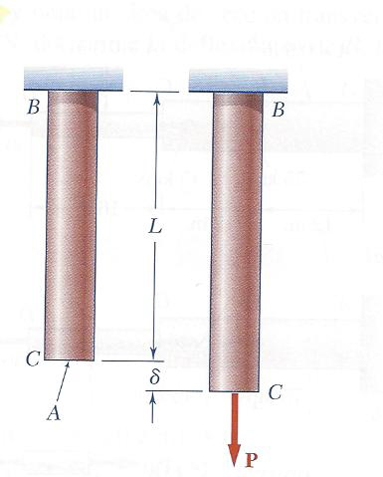
DEFORMACIONES DE ELEMENTOS SUJETOS A TRACCION
Consideremos una varilla homogénea AB de longitud L, y sección transversal “A” sujeta a una carga axial concentrada P, que produce una tensión uniforme
σ = P / A , cuyo valor se encuentra dentro del periodo de elasticidad, cumpliéndose  la Ley de Hooke: σ = E . €;
Reemplazando el valor de € = Δl / l y el de σ dado más arriba en la ley de HOOKE, obtenemos: P/A = E. Δl / l ;  Δl = P . l
A . E

Slide 37
DEFORMACIONES DE ELEMENTOS SUJETOS A TRACCION

Slide 38
PROBLEMAS QUE INVOLUCRAN CAMBIOS DE TEMPERATURAS
Consideremos una varilla homogénea AB, de longitud “l” que descansa libremente sobre una superficie horizontal lisa.
Se le provoca a ese elemento un cambio de temperatura ΔT , la consecuencia es un cambio de longitud ΔL.
El valor de ΔL = α . L. ΔT , siendo “α” una constante del material denominada “Coeficiente de Expansión Térmica”.

Slide 39
PROBLEMAS QUE INVOLUCRAN CAMBIOS DE TEMPERATURAS
α tiene como unidades:
( mm/ mm) x 1/°C ó °F).
➲ como ΔL(mm) = α . L. ΔT ;
➲ €_{T} = α . ΔT
con €_{T} = Deformación Unitaria Térmica.
Para el caso visto, no existen esfuerzos
asociados a la deformación.

Slide 40
PROBLEMAS QUE INVOLUCRAN CAMBIOS DE TEMPERATURAS PROBLEMAS QUE INVOLUCRAN CAMBIOS DE TEMPERATURAS Consideremos ahora la misma barra impedida de moverse ante un cambio de temperatura:

Slide 41
PROBLEMAS QUE INVOLUCRAN CAMBIOS DE TEMPERATURAS
Ante un cambio de temperatura, evidentemente la barra no podrá experimentar deformación alguna, por lo que estará sometido a un estado de tensión interno, que no podría resolver la estática por ser un problema estáticamente indeterminado.
¿Cómo hacemos para encontrar el valor de la tensión interna σ ?

Slide 42
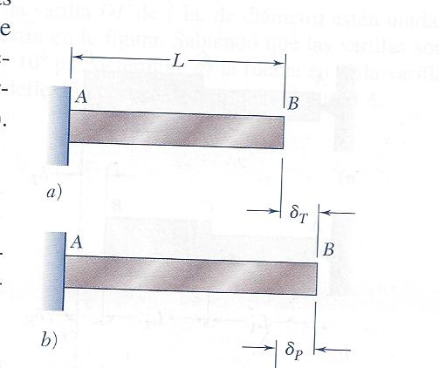
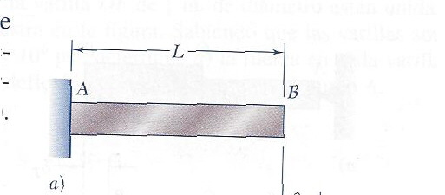
PROBLEMAS QUE INVOLUCRAN CAMBIOS DE TEMPERATURAS
Supongamos que liberamos el apoyo B imaginariamente.  ante el cambio ΔT la barra experimenta un ΔL .

Slide 43
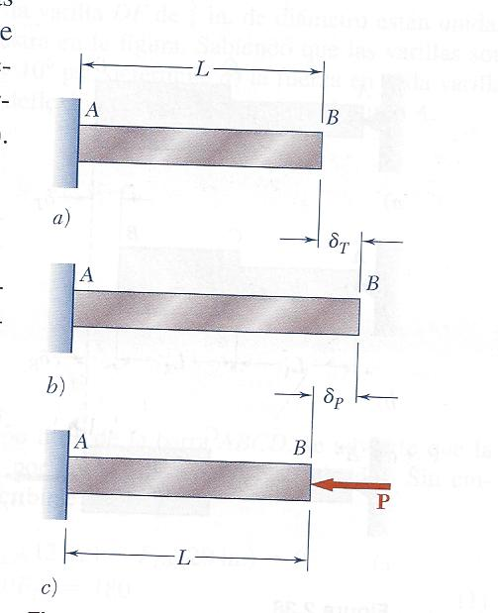
PROBLEMAS QUE INVOLUCRAN CAMBIOS DE TEMPERATURAS
➲ ΔL_{T} = α . L. ΔT
Pero en realidad, la barra no podría experimentar esa deformación, por que posee un apoyo B que lo impide; Para considerar esta situación estableceremos una reacción P sustitutiva de ese apoyo, que debe ser capaz de provocar una deformación inversa, a saber:

Slide 44
PROBLEMAS QUE INVOLUCRAN CAMBIOS DE TEMPERATURAS
La deformación provocada, es: Δl = P . L
A . E
La deformación total debe ser neutra, es decir:
ΔL_{T} - ΔL = 0
α . L. ΔT - P . L = 0
A . E
➲ P/ A = α . E . ΔT.  σ = α . E . ΔT

Slide 45
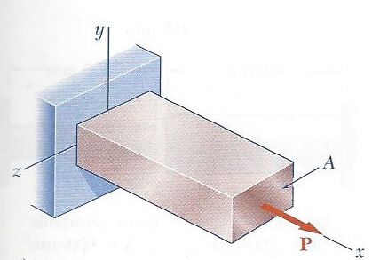
Relación de Poisson
Consideremos una barra de longitud L que está sujeta a una carga P a lo largo del eje x, a la vez, coincidente con le eje de la barra. Consideremos que tanto la tensión como su deformación satisfacen la LEY DE HOOKE, por lo que
➲ σ_{x} = E .€_{x}  €_{x =} σ_{x} / E
Donde E es el Módulo de
Elasticidad.

Slide 46
Relación de Poisson
También se comprueba que tanto σ _{z} = 0,
como σ _{y} = 0 y parecería entonces lógico
concluir que tanto €_{z} = 0 como; €_{y} = 0.
Sin embargo, en todos los materiales de ingeniería, cuando hay una elongación según un eje, existe también una contracción en cualquier dirección transversal €_{z} y €_{y} (deformaciones laterales)
Consideremos el análisis de materiales homogéneos e isotrópicos (sus propiedades mecánicas son independientes tanto de la posición como de la dirección)  la deformación unitaria tendrá el mismo valor en cualquier dirección transversal.

Slide 47
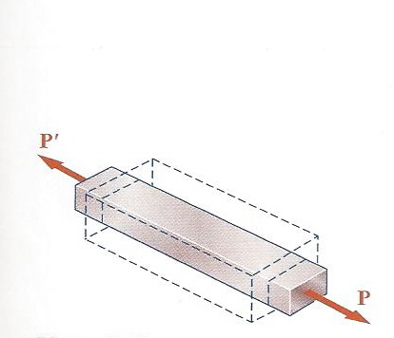
Relación de Poisson
➲ la deformación lateral €_{Y} = €_{z .}
➲ AL EXISTIR las deformaciones laterales, surge una
relación entre las deformación unitaria lateral
respecto de la deformación unitaria axial,
llamada RELACION DE POISSON : ʋ = - €_{Y} / €_{x-}
El signo menos indica que las deformaciones son de signos opuestos.

Slide 48
Relación de Poisson
Se pueden establecer las siguientes relaciones que describen completamente las condiciones de deformaciones bajo una carga axial aplicada en una dirección paralela al eje x:
€_{x} = σ_{x} / E ;
€_{y} = €_{z} = - ʋ. €_{x}
€_{y} = €_{z} = - ʋ . σ x
E

